Slide 1

АКСЕЛЕРАТОР ПГУ
«НАЗВАНИЕ ПРОЕКТА»

Slide 2
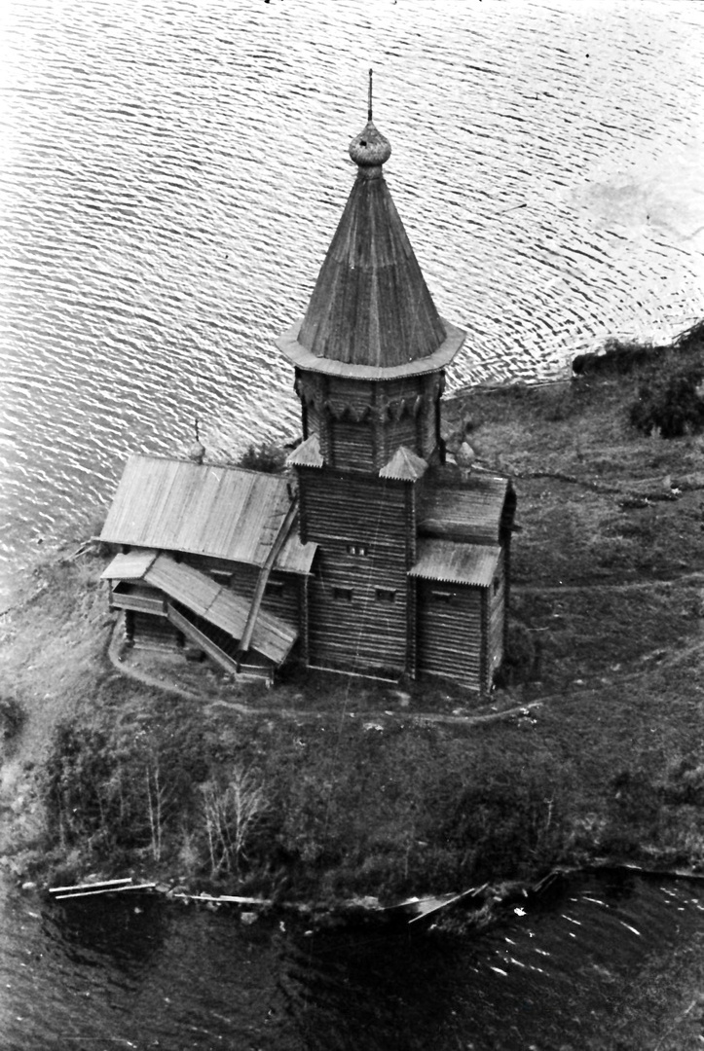
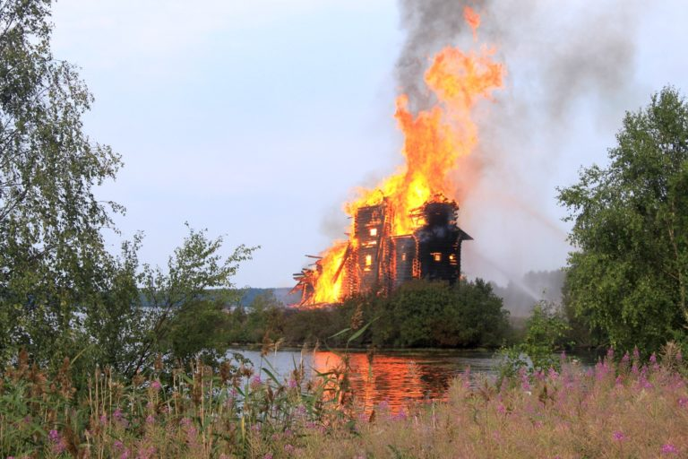

АКТУАЛЬНОСТЬ ПРОЕКТА
Актуальность проекта определяется историей России. Рассмотрим пример с Успенской церковью в Кондопоге.
Эта церковь - шедевр шатрового зодчества, памятник федерального значения. Ее построили в 1774 году в память о погибших крестьянах во время Кижского восстания.
10 августа 2018 года церковь сгорела.
В высоту она достигала 42 метра. Была самым высоким деревянным сооружением в Карелии.
Благотворительный фонд “Северный путь” и храмы Кондопоги собирают деньги на восстановление церкви.
Потребуется от 100 до 150 миллионов рублей.
Церковь до сих пор не восстановили.
Жемчужина Карелии
Фото: Юлия Шевчук
Герб Кондопоги
Вид на храм в 1989 году

Slide 3
АКТУАЛЬНОСТЬ ПРОЕКТА
1. Сохранение исторического наследия: Обучение реставрации городских зданий является актуальным, так как оно помогает сохранить архитектурное и историческое наследие городов. Многие здания являются символами эпох, культур и истории и их сохранение важно для сохранения культурного разнообразия. - истории? (дело не в разнообразии, а в значимости истории архитектуры)
2. Защита окружающей среды: Реставрация старых зданий помогает снизить выбросы парниковых газов и загрязнение воздуха, так как замена старых зданий на новые требует больше энергии и ресурсов.
3. Экономический рост и развитие: Сохранение старых зданий может способствовать экономическому росту и развитию городов. Инвестиции в реставрацию зданий могут привлечь туристов, создать рабочие места, стимулировать развитие малого и среднего бизнеса, а также увеличить стоимость недвижимости.
4. Улучшение качества жизни: Реставрация зданий может улучшить качество жизни жителей города, за счет улучшения инфраструктуры, повышения безопасности и комфорта городской среды.
5. Развитие профессиональных навыков: Обучение реставрации зданий способствует развитию профессиональных навыков и умений, которые могут быть использованы не только в этой сфере, но и в других областях, таких как архитектура, инженерия, дизайн и строительство.
6. Экологическая устойчивость: Реставрация городских зданий может быть более устойчивой с экологической точки зрения, так как она использует меньше ресурсов и энергии по сравнению с новым строительством

Slide 4
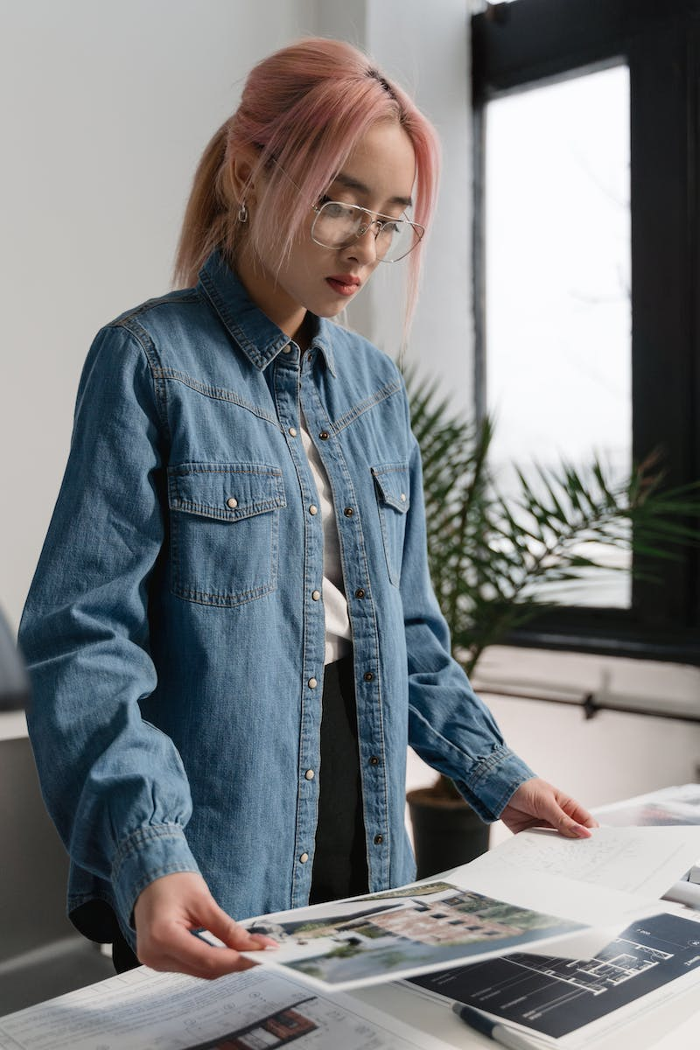
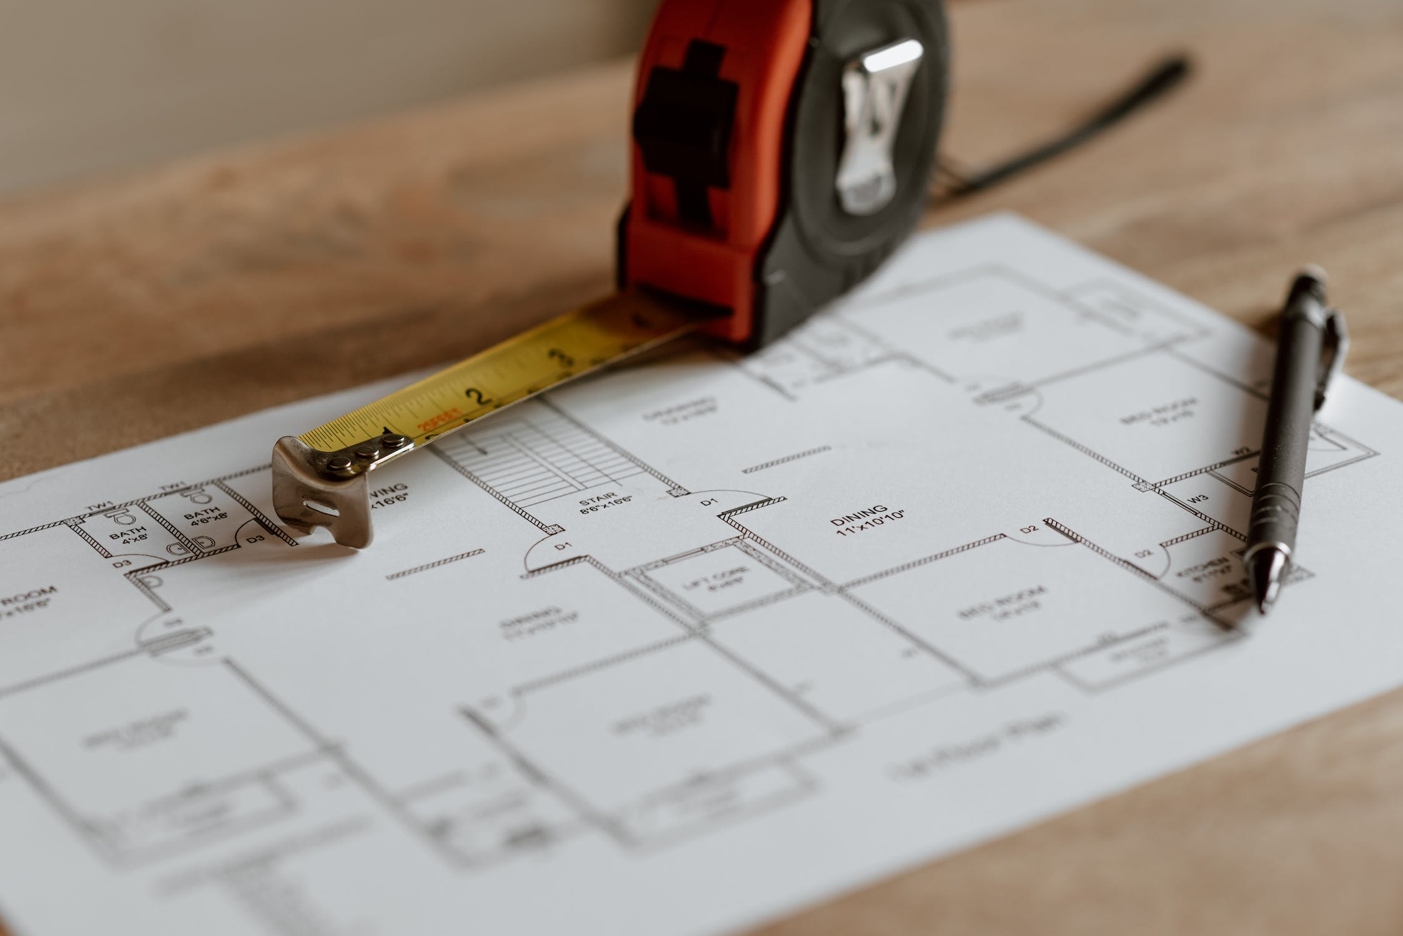
ЦЕЛЕВАЯ АУДИТОРИЯ ПРОЕКТА
Целевая аудитория проекта – студенты архитектурных (технических) вузов (90 вузов), любители архитектуры и старинного зодчества.

Slide 5

КЛЮЧЕВАЯ ПРОБЛЕМА
Многие фасады исторических зданий нуждаются в реконструкции, реставрации. Проблема со временем обретает всё большую серьезность.
Проблема ясна без различных подтверждений, т.к. вокруг сплошные разрушенные, сгоревшие и не восстановленные архитектурные памятники.

Slide 6

ПРЕДЛАГАЕМОЕ РЕШЕНИЕ И
ОСНОВНОЙ ФУНКЦИОНАЛ
Наша команда предлагает для решения проблемы обучение воссозданию фасадов исторических зданий, чтобы понять, какие были размеры и облик здания. Это даст понять необходимость в реконструкции или восстановлении и облегчит реализацию. Функционал нашего решения состоит в ряде уроков и практических заданий. Платформа Archicader даст людям навыки, которые не так просто найти на просторах рунета.

Slide 7

ЦЕННОСТНОЕ ПРЕДЛОЖЕНИЕ
В чем ценность вашего решения для целевой аудитории
Помимо того, что обучение по этой программе даст определенные навыки студентам, она позволит увеличить вероятность учащения работ по реконструкции старых и опасных для жизни зданий

Slide 8
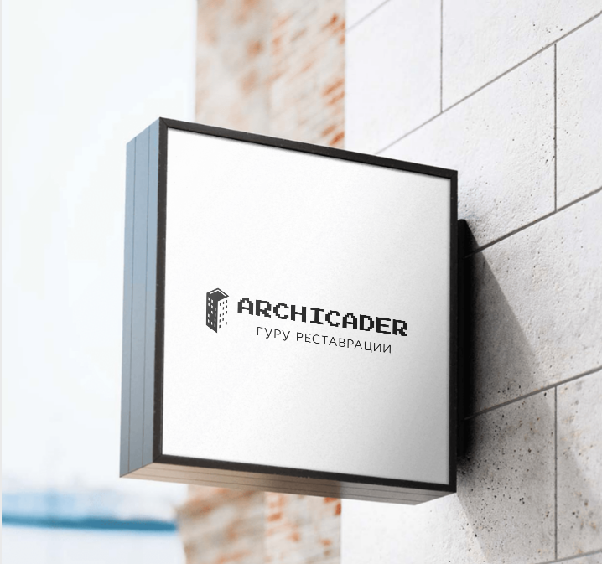
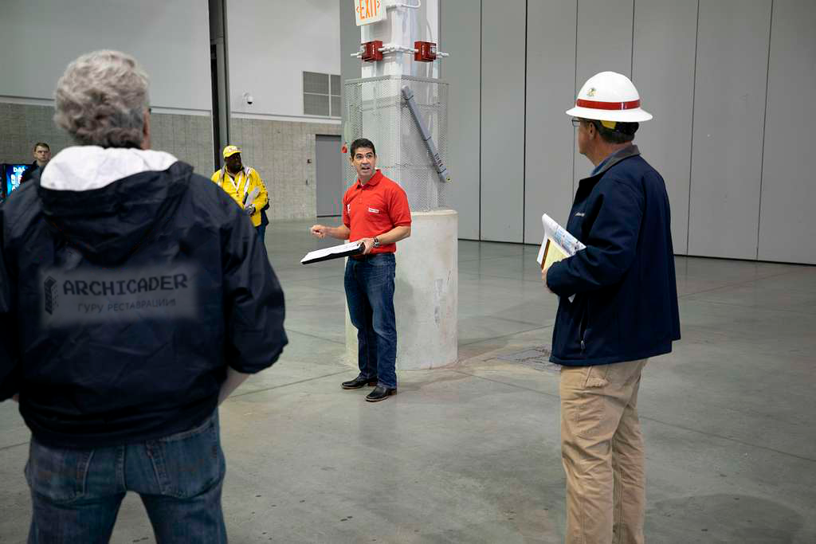
НАШ ПРОТОТИП

Slide 9
БИЗНЕС-МОДЕЛЬ ПРОЕКТА
2. Проблема и существующие альтернативы
Многие фасады
исторических зданий нуждаются в
реконструкции, реставрации.
проблема со временем обретает всё большую
серьезность.
4. Решение
Платформа с
видеоуроками
3. Уникальная ценность
Обучение по этой программе даст определенные навыки студентам и увеличит вероятность учащения работ по реконструкции старых и опасных для жизни зданий.
9. Скрытое преимущество
Мы создали первую уникальную и, в то же время, удобную платформу для обучения проектированию в программе Archicad.
1. Сегмент потребителей
Ученики архитектурных вузов,
любители реставрации,
дизайнеры.
8. Ключевые метрики
Стремление к красоте исторических памятников, уникальная программа
обучения.
5. Каналы распространения
Сайт на платформе Archicader
Реклама в соц-сетях с нужной целевой аудиторией
7. Структура расходов
Создание и поддержка сайта.
Создание бота – помощьника.
6. Потоки доходов
Продажа рекламы партнеров. (Тиккурила, ЯрЛИ и т.д.)
Доход с покупок видео-уроков на платформе.
Субсидии от государства.
IPO / Предоставление услуг архитектурным бюро.

Slide 10

ФИНАНСОВЫЕ ПОКАЗАТЕЛИ ПРОЕКТА
Себестоимость разработки продукта будет стоить 1.2 -1.5 млн рублей.
1. Разработка сайта (программирование, дизайн, поддержка и развитие, проектирование, тестирование, HTML-верстка).
2. Запись уроков.
Точка окупаемости продукта составит 5 месяцев
Потенциальная прибыль за 12 месяцев 3.600 000 рублей.

Slide 11

НАША КОМАНДА
Арутюнян Давид
Бедросов Олег
Маркосян Николай
Гальченко Александр
Татарканов Беслан
Димитрис Келасов

Slide 12













































Будем на связи!
Почта - jokwie@mail.ru WhatApp – +79283229244

